Slide 1
Языки и методы программирования
Этапы разработки программного продукта

Slide 2
Разработка программного обеспечения
В настоящее время при разработке сложного программного обеспечения обычно используют одну из двух технологий: структурное программирование или обьектно-ориентированное программирование.

Slide 3
Первая технология для разработки сложных программ рекомендует разбивать (декомпозировать) программу на подпрограммы (процедуры), решающие отдельные подзадачи, т.е. базируется на процедурной декомпозиции.

Slide 4
Вторая технология использует более сложный подход, при котором в предметной области задачи выделяют отдельно функционирующие элементы.
Поведение этих объектов программно моделируется с использованием специальных средств, а затем, уже из готовых объектов, опять же специальным способом, собирается сложная программа. Таким образом, в основе второй технологии лежит объектная декомпозиция.

Slide 5
Современная методология разработки программного обеспечения предполагает разбиение проекта на этапы, на которых специалисты, играющие определенные роли в проекте, выполняют различные действия и производят составные части проекта.

Slide 6
Этапы разработки
Можно выделить следующие этапы:
Постановка и анализ задачи, определение требований;
Проектирование,
Разработка, написание кода;
тестирование, отладка
и оценка качества;
документирование.
внедрение и сопровождение.
Постановка и анализ задачи
Проектирование
Разработка и написание кода
Тестирование и отладка
Документирование

Slide 7
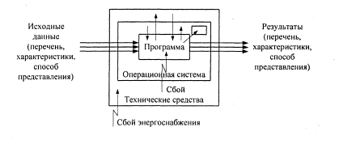
Постановка задачи, определение требований
Постановка и анализ задачи
Проектирование
Разработка и написание кода
Тестирование и отладка
Результатом обычно является документ, называемый в нашей стране техническим заданием (ГОСТ 19.201-78) и содержащий сведения о назначении продукта, набор требований к нему и описание границ проекта.
Документирование

Slide 8
Анализ задачи
По результатам анализа условия задачи выбирают математические абстракции, адекватно, т.е. с требуемой точностью и полнотой, представляющие исходные данные и результаты, строят модель задачи и определяют метод преобразования исходных данных в результат (метод решения задачи).

Slide 9
Проектирование
Постановка и анализ задачи
Проектирование
Разработка и написание кода
Тестирование и отладка
Принято различать логическое и физическое проектирование.
Логическое проектирование не учитывает особенностей среды, в которой будет выполняться программа (технические и программные средства компьютера).
При выполнении физического проектирования все эти параметры должны быть учтены.
Документирование

Slide 10
Логическое проектирование
Логическое проектирование при процедурном подходе предполагает детальную проработку последовательности действий будущей программы.
Определяется структура программы (программ) и разрабатывается алгоритм.

Slide 11
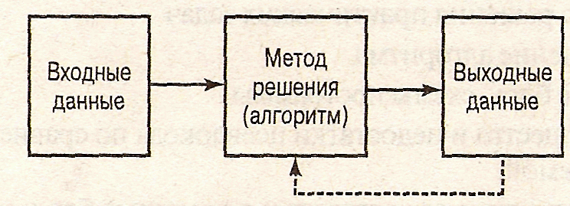
Под Алгоритмом понимается точная конечная система предписаний, определяющая содержание и порядок действий исполнителя над некоторыми объектами (исходными и промежуточными данными) для получения (после конечного числа шагов) искомого результата.

Slide 12
Любой алгоритм существует не сам по себе, а предназначен для определенного исполнителя. Алгоритм описывается в командах исполнителя, который этот алгоритм будет выполнять. Объекты, над которыми исполнитель может совершать действия, образуют так называемую среду исполнителя. Исходные данные и результаты любого алгоритма всегда принадлежат среде того исполнителя, для которого предназначен алгоритм.

Slide 13
Свойства алгоритма
Дискретность. Выполнение алгоритма разбивается на последовательность законченных действий-шагов.

Slide 14
Детерминированность. Способ решения задачи однозначно определен в виде последовательности шагов.

Slide 15
Понятность. Алгоритм не должен содержать предписаний, смысл которых может восприниматься исполнителем неоднозначно

Slide 16
Результативность. Содержательная определенность результата каждого шага и алгоритма в целом.
Свойство результативности содержит в себе свойство конечности — завершение работы алгоритма за конечное число шагов.

Slide 17
Массовость. Алгоритм пригоден для решения любой задачи из некоторого класса задач.

Slide 18
При изучении алгоритмов важно разделять два понятия: запись алгоритма и выполнение алгоритма. В учебно-научной литературе термин «алгоритм» используется как в первом, так и во втором значении. Для более четкого изложения нужно конкретизировать употребление этого термина!

Slide 19
Различают последовательности действий
линейной,
разветвленной
и циклической структуры.

Slide 20
Линейная структура процесса вычислений предполагает, что для получения результата необходимо выполнить некоторые операции в определенной последовательности.

Slide 21
Разветвленная структура процесса вычислений предполагает, что конкретная последовательность операций зависит от значений одного или нескольких
параметров.

Slide 22
Циклическая структура процесса вычислений предполагает, что для получения результата некоторые действия необходимо выполнить несколько раз.

Slide 23
Процессы вычислений циклической структуры в свою очередь можно разделить на три группы:
• циклические процессы, для которых количество повторений известно счетные циклы или циклы с заданным количеством повторений

Slide 24
• циклические процессы, завершающиеся по достижении или нарушении некоторых условий - итерационные циклы;

Slide 25
циклические процессы, из которых возможны два варианта выхода: выход по завершении процесса и досрочный выход по какому-либо дополнительному условию - поисковые циклы.

Slide 26
Способы записи алгоритма
Способы задания:
текстовая форма записи;
запись в виде блок-схемы;
запись алгоритма на каком-либо алгоритмическом языке;
представление алгоритма в виде машины Тьюринга или машины Поста.

Slide 27
Вне зависимости от выбранной формы записи элементарные шаги алгоритма (команды) при укрупнении объединяются в алгоритмические конструкции: последовательные, ветвящиеся, циклические, рекурсивные.
В 1969 году Эдсгер В. Дейкстра в статье «Структуры данных и алгоритмы» доказал, что для записи любого алгоритма достаточно трех основных алгоритмических конструкций: последовательных, ветвящихся, циклических.

Slide 28
Блок-схема
Блок-схема алгоритма(ГОСТ 19.701-90)
Блок-схема алгоритма представляет собой диаграмму, на которой изображена последовательность действий, выполняемых программой.

Slide 29
Терминатор. Показывает начальную и конечную точки программы. Терминатор соединен с другими фигурами только одной линией: из начальной точки линия со стрелкой выходит, а в конечную — входит.

Slide 30
Ввод и вывод данных. Фрагмент программы, в котором пользователь вводит данные или программа выводит результаты на экран.

Slide 31
Обработка данных. Отображает любую операцию, выполняемую компьютером, например присвоение переменной какого-либо значения.

Slide 32
Структура принятия решения. Фрагмент программы, в котором принимается решение о направлении вычислительного процесса. В ромб всегда входит одна линия, а выходят две. Одна из выходящих линий отмечается словом "Да", а другая — "Нет".

Slide 33
Счетные циклы.

Slide 34
Предопределенный процесс. Эта фигура отображает группу операций, например вычисление факториала.

Slide 35
Соединитель. С помощью этой фигуры можно избежать перекрещивания линий и сделать блок-схему менее запутанной. Соединители всегда используются парами: в один соединитель линия входит, а из другого выходит, причем в каждый из соединителей данной пары заносится одно и то же число.

Slide 36
Линия. Соединяет две фигуры блок-схемы и показывает последовательность выполняемых программой операций.

Slide 37
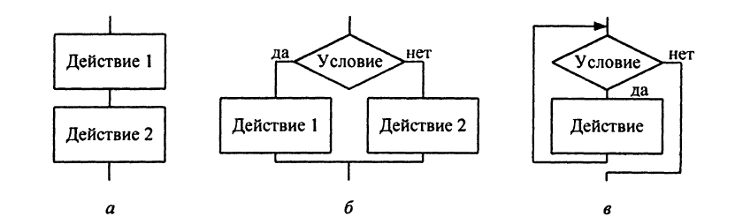
Базовые конструкции:

Slide 38
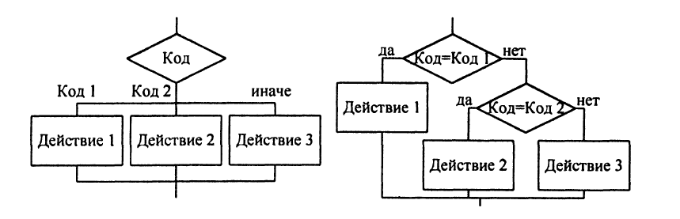
Выбор:

Slide 39
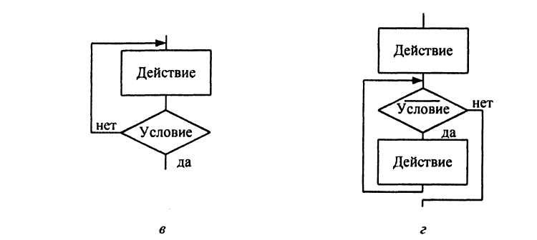
Цикл с пост условием (цикл-до)

Slide 40
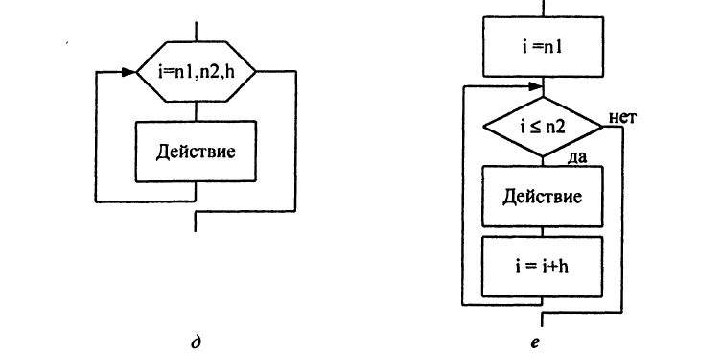
Цикл с заданным числом повторений

Slide 41
Перечисленные структуры были положены в основу структурного программирования

Slide 42
Псевдокод
Псевдокод
Состоит из комбинации операторов языка высокого уровня и фраз на английском или русском языке. Стандартов на составление псевдокодов не существует.

Slide 43
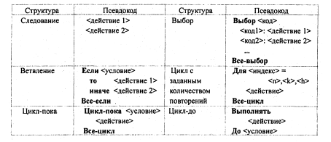
Базовые конструкции:

Slide 44
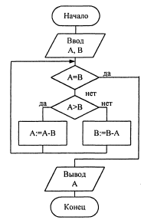
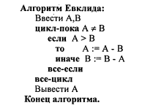
Алгоритм Евклида:

Slide 45
Алгоритмы простых программ разрабатывают, продумывая последовательность действий для решения некоторой задачи.
Для разработки алгоритмов более сложных программ целесообразно использовать метод пошаговой детализации

Slide 46
С использованием данного метода разработку алгоритмов
выполняют поэтапно.
На первом этапе описывают решение поставленной задачи, выделяя подзадачи и считая их решенными.

Slide 47
На следующем - аналогично описывают решение подзадач, формулируя уже подзадачи следующего уровня. Процесс продолжают до тех пор, пока не дойдут до подзадач, алгоритмы решения которых очевидны.
При этом, описывая решение каждой задачи, желательно использовать не более одной-двух конструкций, таких как цикл или ветвление, чтобы четче представлять структуру программы.

Slide 48
Физическое проектирование
Постановка и анализ задачи
Проектирование
Разработка и написание кода
Тестирование и отладка
Физическое проектирование.
При выполнении физического проектирования осуществляют привязку разрабатываемого программного обеспечения к имеющемуся набору технических и программных средств.
Документирование

Slide 49
Создание программного кода
Постановка и анализ задачи
Проектирование
Разработка и написание кода
Тестирование и отладка
Разработанные алгоритмы реализуют, составляя по ним текст программы с использованием конкретного языка программирования.
На этапе собственно разработки создается код приложения в соответствии с техническим проектом.
Документирование
Notes:
Выбор средства разработки определяется в первую очередь платформой (Windows, .NET, Java/J2EE, Linux/UNIX) и архитектурой (приложения с графическим интерфейсом, консольные приложения и службы, Web-приложения) и в настоящее время достаточно разнообразен.

Slide 50
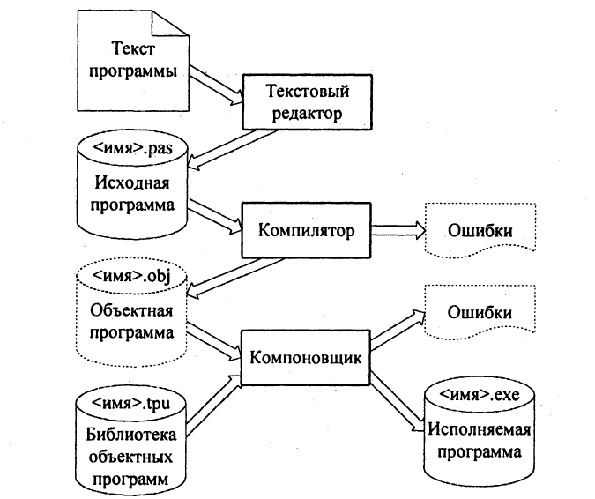
Вначале осуществляют ввод программы в компьютер. Для ввода используют специальную программу - текстовый редактор, с помощью которого создают файл, содержащий текст программы.

Slide 51
Программа преобразующая программу, записанную на одном из языков высокого уровня, в программу на машинном языке - транслятор.

Slide 52
Трансляторы реализуются в виде компиляторов или интерпретаторов.

Slide 53
Интерпретатор (англ. interpreter — истолкователь, устный переводчик) переводит и выполняет программу строка за строкой.

Slide 54
Компилятор (англ. compiler — составитель, собиратель) читает всю программу целиком, делает ее перевод и создает законченный вариант программы на машинном языке, который затем и выполняется.

Slide 55
Запускаем компилятор.
В процессе разбора и преобразования программы компилятор может обнаружить ошибки. Тогда он аварийно завершает работу, выдав программисту сообщения об ошибках компиляции.

Slide 56
После исправления ошибок процесс компиляции повторяют.
Если с точки зрения компилятора программа написана правильно, то он строит так называемый объектный код.

Slide 57
После работы компоновщика получаем исполняемую программу

Slide 58
На этом этапе основным инструментом, обязательным к применению, является средство разработки приложений, система программирования:
Borland Jbuilder, Borland Delphi, Borland Developer Studio, Borland C++ Builder, Microsoft Visual Basic, Microsoft Visual C++, C# , Microsoft Visual Studio, Microsoft Visual Studio .NET

Slide 59
Современные системы программирования обычно предоставляют пользователям мощные и удобные средства разработки программ, интегрированные среды разработки; В них входят:
компилятор или интерпретатор;
средства создания и редактирования текстов программ;
библиотеки стандартных программ и функций;
отладочные программы, т.е. программы, помогающие находить и устранять ошибки в программе;
графические библиотеки; утилиты для работы с библиотеками;
встроенный ассемблер;
встроенная справочная служба и т.д.

Slide 60
Тестирование и оценка качества
При тестировании продукта проверяется его соответствие требованиям, и в зависимости от этих требований осуществляется определение методик тестирования, создание тестов и выбор соответствующих инструментов.
Постановка и анализ задачи
Проектирование
Разработка и написание кода
Тестирование и отладка
Документирование

Slide 61
Помимо ошибок, обнаруживаемых автоматически компилятором, компоновщиком или операционной системой, существует еще группа очень опасных логических ошибок.
Наличие таких ошибок в программе приводит к выдаче неправильных результатов. Для их обнаружения параллельно с отладкой программы осуществляют ее тестирование.

Slide 62
Тестированием называют процесс выполнения программы при различных тестовых наборах данных с целью обнаружения ошибок

Slide 63
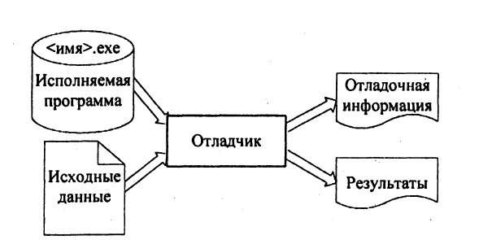
Процесс локализации и исправления ошибок получил название отладки программы. При отладке программы часто используют специальные программы- отладчики, которые позволяют выполнить любой фрагмент программы.

Slide 64
Документирование
В простейшем случае файл справочной системы можно создать с помощью Microsoft Word и утилит от Microsoft для создания help-файлов, включаемых в состав многих средств разработки, но при большом объеме работы нередко используются специализированные средства таких компаний, как Blue Sky Software, EC Software, JGsoft.
Постановка и анализ задачи
Проектирование
Разработка и написание кода
Тестирование и отладка
Документирование

Slide 65
Главное назначение документации — позволить человеку, не являющемуся разработчиком программы, использовать ее и при необходимости модифицировать ее код.

Slide 66
Внедрение и сопровождение
Для создания дистрибутивных приложения также применяются специализированные средства, лидерами рынка которых являются компании InstallShield Software и Wise Solutions.
На этапе сопровождения продукта, как показывает практика, может понадобиться все, что было произведено при работе над проектом, и соответственно любой из инструментов.

